Slide 1
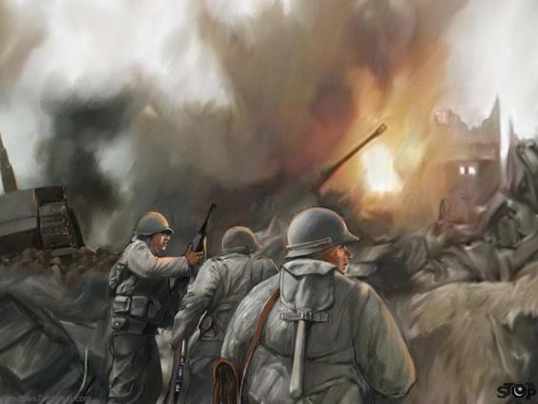

Навстречу 70 годовщины
Великой Победы русского народа
в Великой Отечественной войне
1941 - 1945г.
«ЭХО ПРОШЕДШЕЙ
ВОЙНЫ........
ЧАСТЬ I. Начало войны
Выполнила Кулак Елена Вильевна
Музыкальный руководитель ГБДОУ № 99
Фрунзенского района г. Санкт - Петербурга

Slide 2
Пояснительная записка
Появление этой презентации вызвано приближением великой даты -
70 – й годовщины победы русского народа над фашизмом в годы
Великой Отечественной войны.
Она рассчитана на показ детям старшего дошкольного возраста.
В эту презентацию можно вставить любую музыку времён Великой Отечественной
войны. В этой связи автор намеренно не навязывает свои музыкальные предпочтения.
В представленных вниманию детей слайдах сделана попытка рассказать историю
войны в памятниках – мемориалах, находящимся в разных городах – героях.
Ввиду её значительного объёма, вся презентация условно разделяется на три части.
Я родилась в городе Ленинграде, и в моей семье находятся
три медали «За оборону Ленинграда» с удостоверениями к ним.
Одна медаль была вручена в 1943 году моему дедушке –
Евдокимову Николаю Владимировичу, фронтовому шофёру, возившему на передовую
представителей военного командования в годы блокады Ленинграда.
Эта презентация – дань глубочайшего уважения автора к бессмертному подвигу
Русского солдата, спасшего мир от коричневой чумы.
С уважением, автор.

Slide 3

Цели и задачи проекта:
Рассказать детям о Великой Отечественной войне 1941 – 1945 г
Воспитывать чувство патриотизма, гордости за подвиги воинов – освободителей, победивших
фашизм в годы Второй Мировой войны.
Расширять кругозор детей, активизировать их познавательную деятельность.
Вызвать интерес к этому периоду в истории нашей страны, познакомить с военными песнями.
Показать взаимосвязь образовательной области «Музыка» с другими образовательными областями.
В

Slide 4
Ожидаемые результаты:
Провести праздник, посвящённый Великой Победе в музыкальном зале.
Выставка детских работ по этой теме
Проведение физкультурного праздника «Сильные, смелые, ловкие, умелые»
Сделать в группе газету о подвигах родственников детей, защищавших нашу Родину в годы Великой Отечественной войны.
Вызвать желание у детей и взрослых побывать на мемориалах воинской славы, находящихся в городе Санкт – Петербурге.

Slide 5
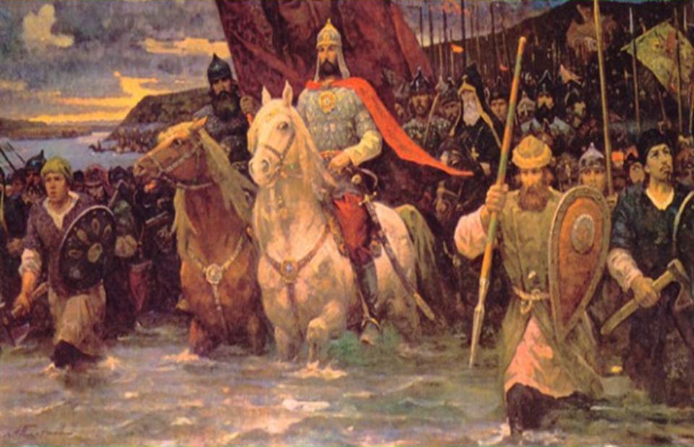

Slide 6

Родная земля.... Славянский край...
Издревле манил он своими просторами алчных захватчиков.
Хазары и печенеги, половцы и монголо-татары, шведы и поляки,
французы...... Да разве всех упомнишь, всех их перечислишь?
И всегда, во все времена вставали на защиту Родины русские герои – богатыри. Слова князя Александра Невского:
«Кто с мечом к нам придёт – тот от меча и погибнет»
во все времена были пророческими для захватчиков. В народе говорят:
«Новая война начинается тогда, когда забывается старая»....
По местам былых сражений, по городам и весям стоят памятники славным защитникам родной земли, жизней своих за неё не пожалевших.
Стоят они, и безмолвном величии
своём предупреждают всех нас, живущих на земле:
«ПОМНИТЕ!»

Slide 7
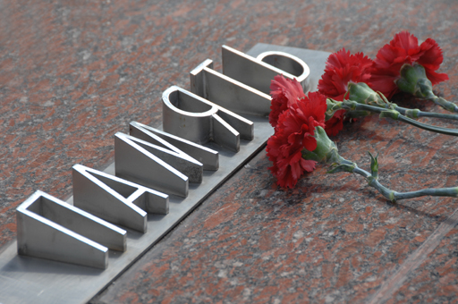

Slide 8
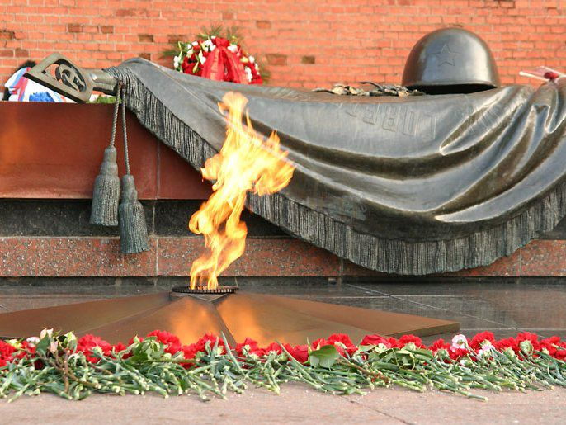

Slide 9
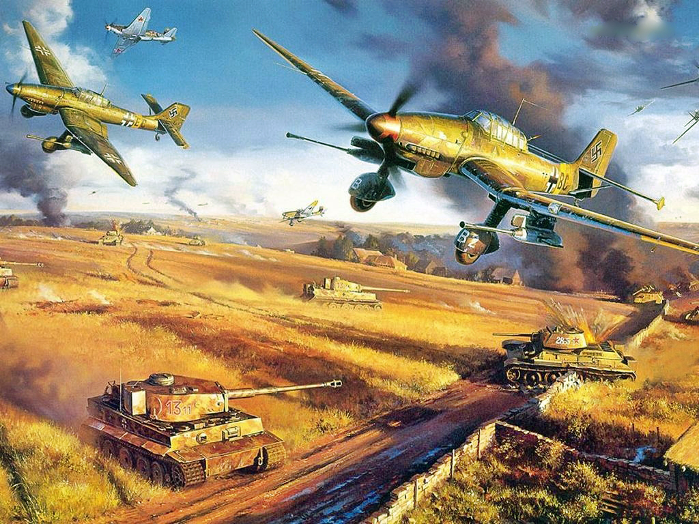

Slide 10
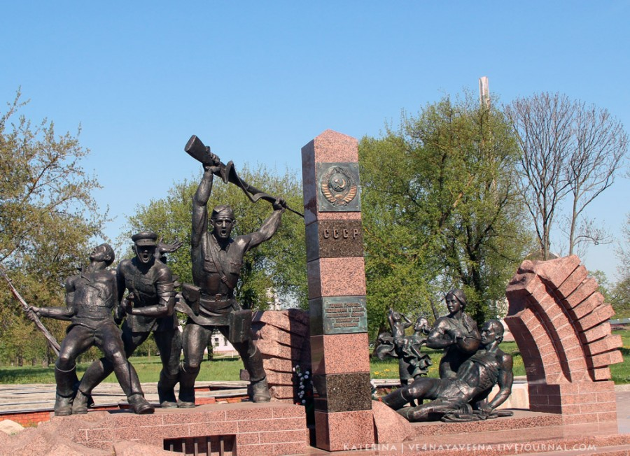

Slide 11
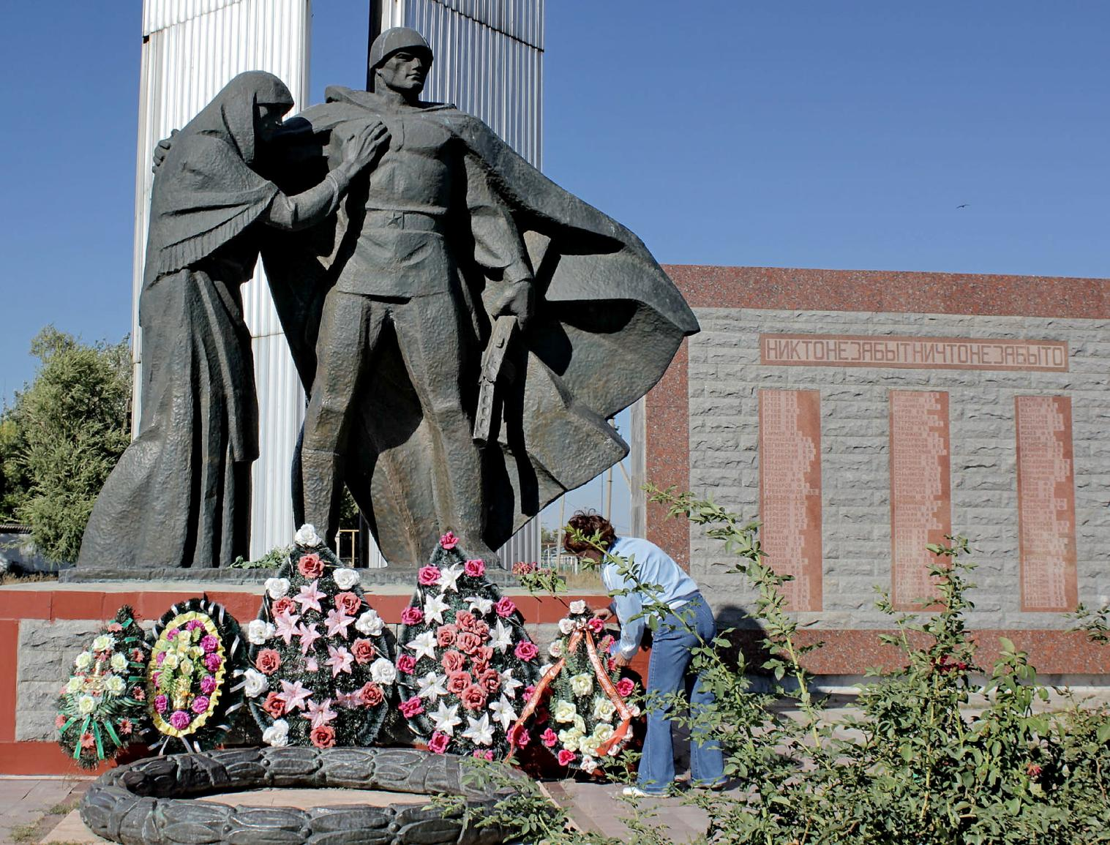

Slide 12
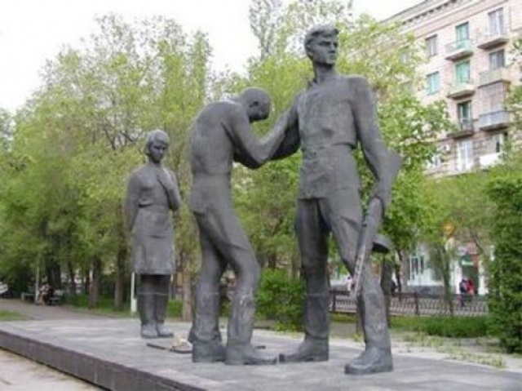

Slide 13
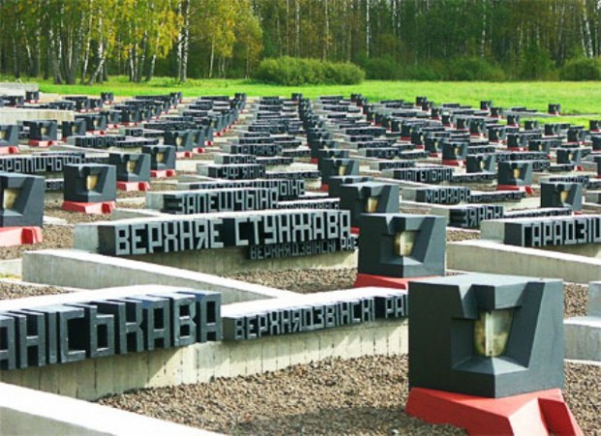

Slide 14
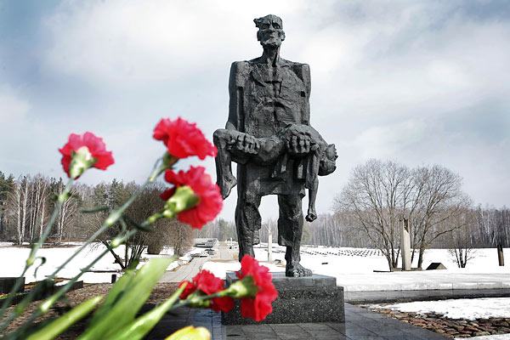

Slide 15
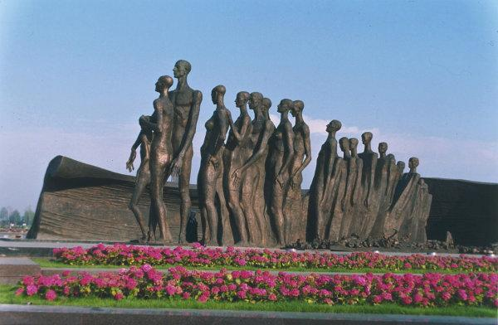

Slide 16
